Slide 1



Projet Développement Mobile
Want IT
Application de ventes aux enchères
Réalisé par :
Encadré par:
GHANMI Firas AYED Houssem SAYOUTI SOULEYMANE Abdoulaye
Mme Malek BEN YOUSSEF
2018 - 2019

Slide 2
Plan
Introduction
Présentation du projet
Etude technique
Besoins
Démonstration
Conclusion
Analyse Conceptuel

Slide 3
1.
Introduction

Slide 4
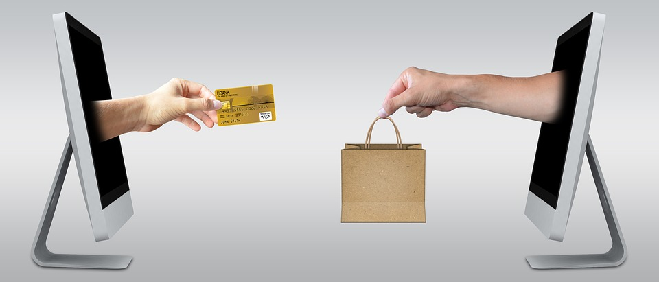

Introduction
Produit / service Prix (fixe)
Payer plus pour avoir le produit voulu .
Rapidité de vente.

Slide 5
2.
Présentation du projet

Slide 6
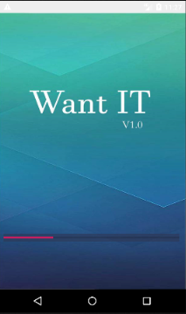

Présentation du projet
Créer une application mobile pour permettre :
d’offrir des articles qui peuvent fasciner les acheteurs en fonction de leurs goûts (des produits/services exclusifs et uniques) .
Aux vendeurs d’avoir la possibilité de vendre leurs articles à un prix supérieur au prix initial de vente .
Notes:
Le premier avantage, c’est évidemment l’absence de déplacement par rapport à une vente publique traditionnelle. Vous ne devez en effet, plus être physiquement présent à une vente qui se tient à une date et en un lieu précis. Ce qui signifie également que le nombre d’acheteurs potentiels est plus important.

Slide 7
Présentation du projet
Nom du Projet :
Want IT
Logo:

Slide 8
3.
Etude technique

Slide 9
Etude technique
Création des interfaces graphiques
Création des bases de données
Ecrire les scripts PHP
Développement de l’application

Slide 10
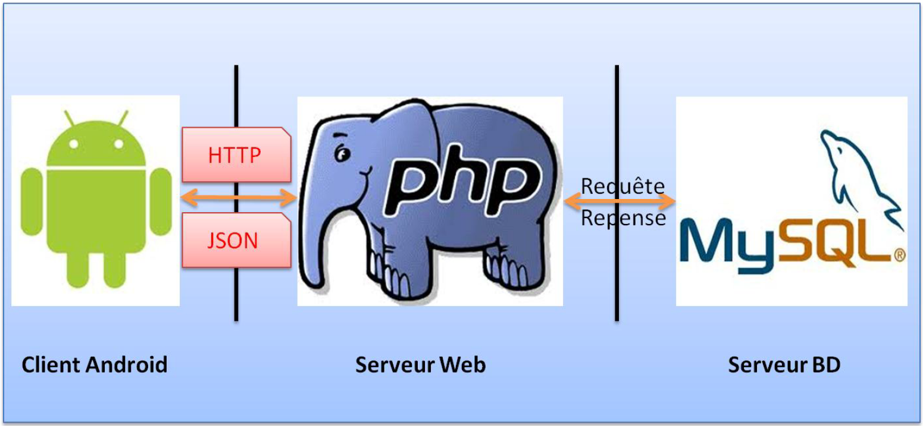
Etude technique
Etape 1: La création des interfaces graphiques :
La préparation et le design des interfaces graphiques se font à l'aide de la langage XML.
Etape 2 : création de la base de données sur un serveur :
Permettant de bien gérer les donnés des utilisateurs et des produits .
Etape 3: La création des scripts PHP :
Permettant la communication entre l'application mobile et la base de données .

Slide 11
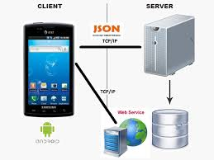
Etude technique
Etape 4: Le développement de l'application :
C’est l’étape la plus chargé . elle permet d'assurer l''interaction entre les interfaces et l'implémentation des fonctionnalités de base de l'application.
Cette partie est réalisée au moyen du langage JAVA.

Slide 12
4.
Besoins

Slide 13







Besoins
Environnement logiciel
Client
Serveur

Slide 14
Besoins
Android Studio
Android Studio est l'environnement de développement que Google propose à ses développeurs pour créer des applications android.
Serveur Wamp
Wamp Server est une plate-forme de développement sous Windows , Il PHPMyAdmin pour gérer plus facilement les bases de données .

Slide 15
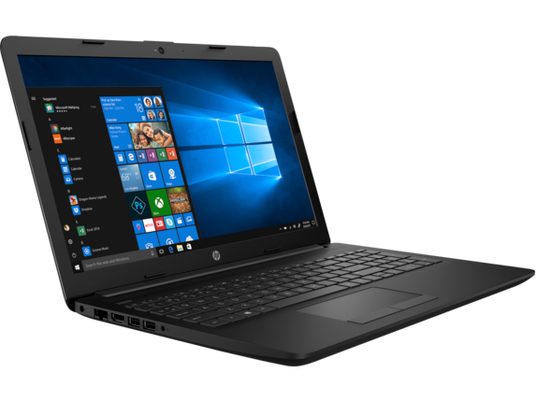

Besoins
Environnement matériel
Ordinateurs Portables
Ecran: 17.3" (1600x900) HD
Processeur: i5 (2,8 GHz)
Mémoire vive: 8 GB
Smartphone Android
Ecran 5" HD Super AMOLED –
Processeur Snapdragon Quad Core 1.2 GHz
RAM 1.5 Go
Android 5.1 Lollipop

Slide 16
5.
Analyse Conceptuel

Slide 17



Analyse conceptuel
Principaux acteurs :
Il se charge d’ouvrir et de fermer des ventes aux enchères en publiant des annonces d’articles.
Vendeur
Il s’occupe de participer à des ventes aux enchères et éventuellement acheter un des articles.
Acheteur
Il se charge de gérer les données des utilisateurs, de contrôler les activités sur le système et d’administrer le serveur.
Administrateur

Slide 18
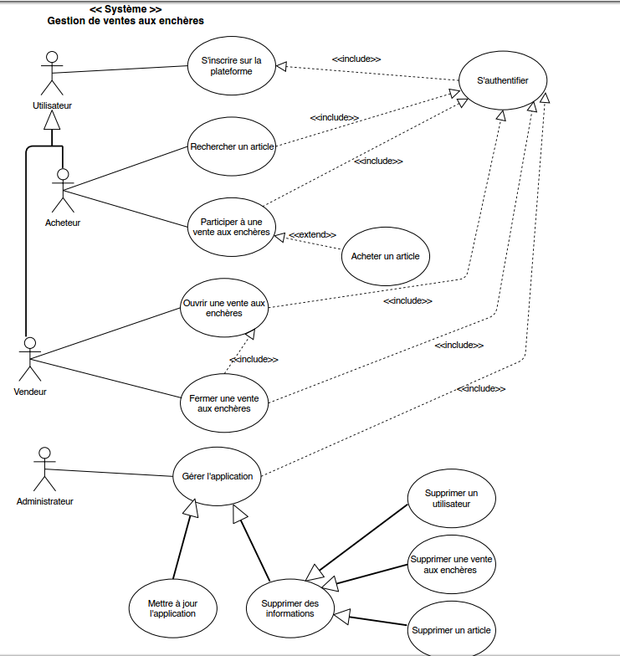
Diagramme des cas d’utilisations

Slide 19
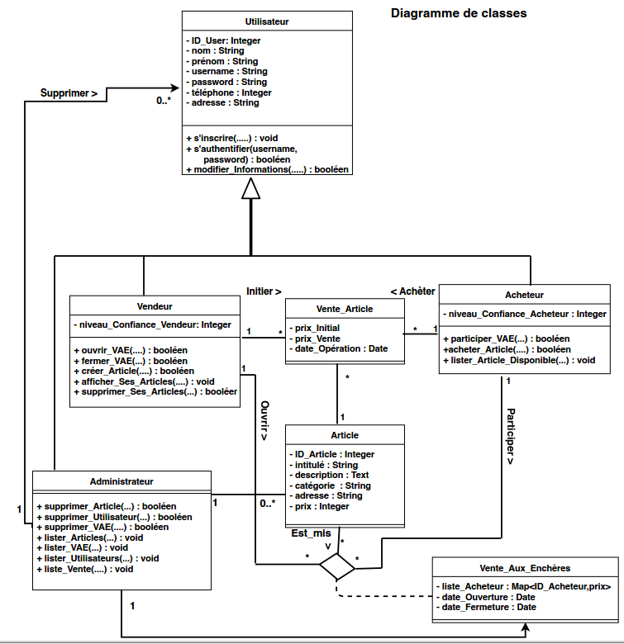
Diagramme des classes

Slide 20
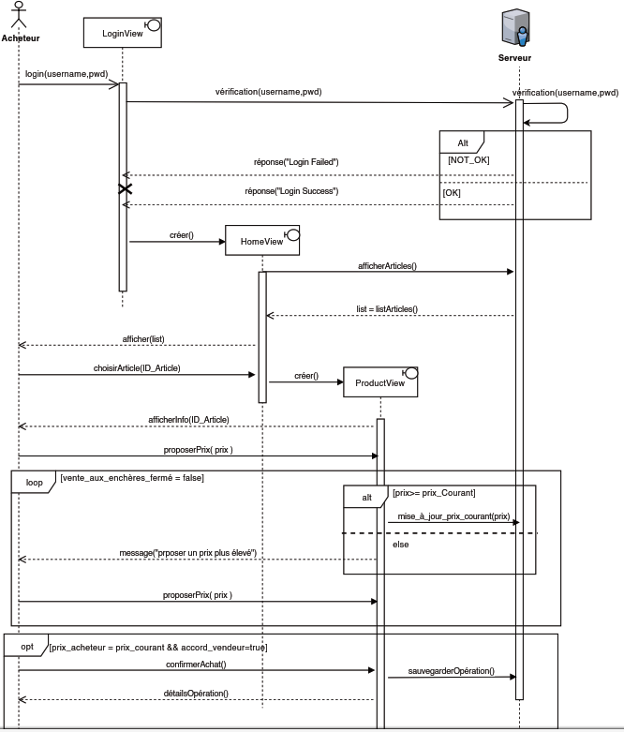
Diagramme de séquences

Slide 21
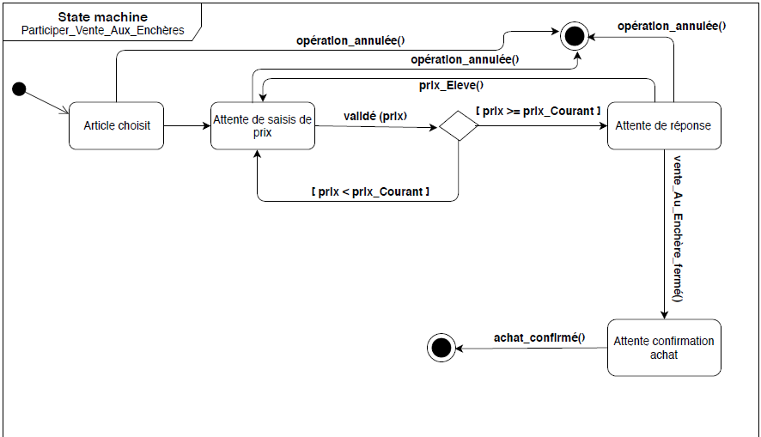
Diagramme d’état-transions

Slide 22

Démonstration

Slide 23
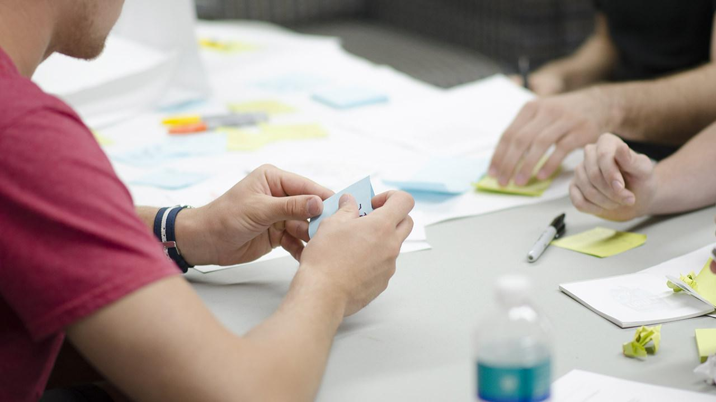
Conclusion
Objectif atteint
✓ Application Android fonctionnelle
Nouvelle connaissance
✓ Développement Android (JAVA)
✓ PHP – JSON - MySQL
Travail en équipe
✓ Organiser le travail et division des tâches

Slide 24
Merci pour votre attention

